Slide 1
Основоположники динамического электричества
Батарейка. Гальванический элемент.

Slide 2
Электричество никто не изобретал!
Это явление при котором движутся и взаимодействуют между собой заряженные частицы.
БАТАРЕЯ

Slide 3
На рубеже 18 и 19 веков
Два великих итальянца: Луиджи Гальвани и Алесандро Вольто обнаружили, что электричество может течь непрерывно по замкнутой окружности. Гальвани был медиком и он изучал как электричество влияет на организм. С тех пор электричество стали использовать в медицинских целях. Гальвани стал основоположником биоэлектричества.

Slide 4
Изобретение Алесандро Вольто
Алесандро Вольто получил первый аппарат для получения электрического тока, это произошло в 1800 году. Тогда люди узнали про динамическое электричество движущееся.

Slide 5
Вольто читал книгу Гальвани

Slide 6
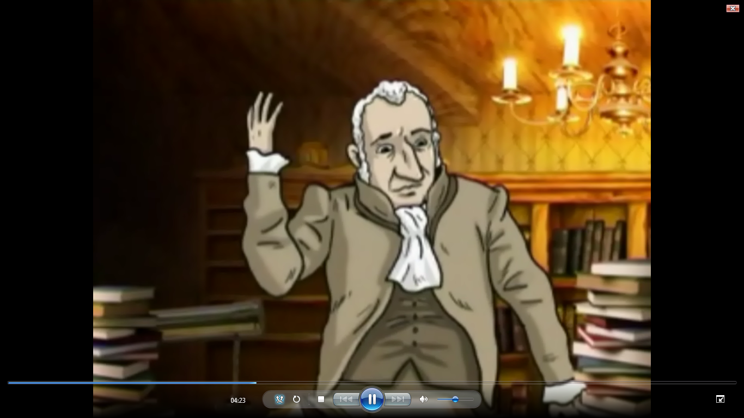
Он увидел другую книгу

Slide 7
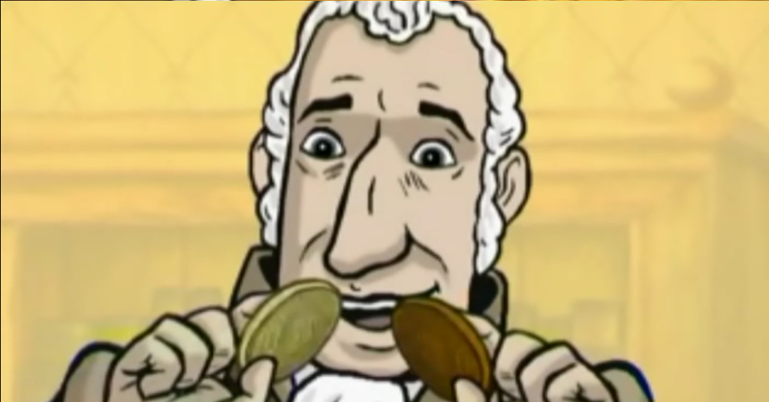
В книге другого ученого
Если два метала соединить на одной плоскости и оба края приложить к языку то в последнем будет ощущаться некоторый вкус.

Slide 8
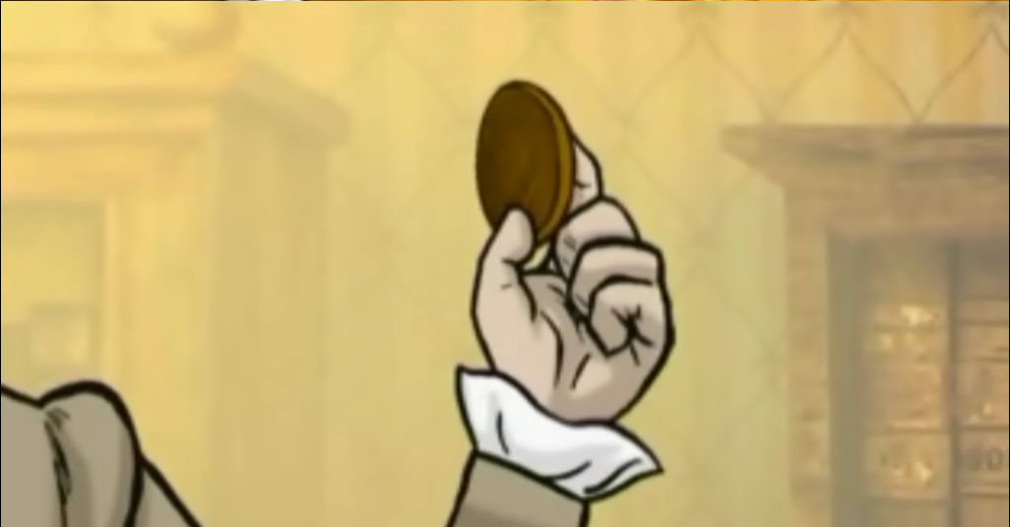
А по отдельности
В то время как каждый кусок по отдельности не дают этого вкуса

Slide 9
Вольто установил
Электрический ток может возникнуть в замкнутой цепи, составленной из различных проводников. Металлы он назвал проводниками 1-го класса, а жидкости проводниками 2-го класса. Электричество возникало благодаря химической реакции. Так Вольто первый в мире изобрел источник динамического электричества, который назвали Вольтов столб.

Slide 10
Вольтов столб
Такое расположение металлических и не металических пластин давало электричество непрерывно и безотказно.

